Slide 1
Alkalmazott statisztika, Valószínűségszámítás és statisztika
Nevezetes abszolút folytonos eloszlások

Slide 2
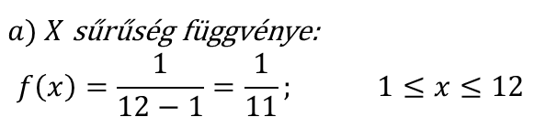

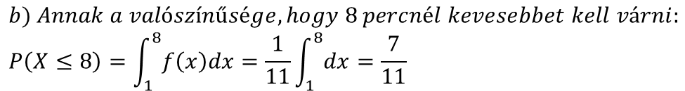
Gyakorlat (Egyenletes eloszlás)
L$egyen X$ a várakozási idő egy buszmegállóban, amely egyenletes eloszlás szerint vesz fel értékeket 1 és 12 perc között. $X\sim U\left(1,12\right)$.
$a) X$sűrűség függvénye: $$f\left(x\right)=\frac{1}{12−1}=\frac{1}{11}; 1≤x≤12$$
$$b) Annak a valószínűsége, hogy 8 percnél kevesebbet kell várni: \\ P\left(X≤8\right)=\int_{1}^{8}{f\left(x\right)dx}=\frac{1}{11}\int_{1}^{8}{dx}=\frac{7}{11}$$
$$c) A várható várakozási idő 𝔼\left(X\right)=\frac{1+12}{2}=6.5$$
$$d) A várakozási idő szórásnégyzete 𝔻^{2}\left(X\right)=\frac{{\left(12−1\right)}^{2}}{12}=\frac{121}{12}$$

Slide 3
Gyakorlat (Egyenletes eloszlás Matlab megoldás)
n = 10^5;
x = rand(1,n)*11+1;
p = length(x(x<8))/n
x_mean = mean(x)
x_var = var(x)

Slide 4


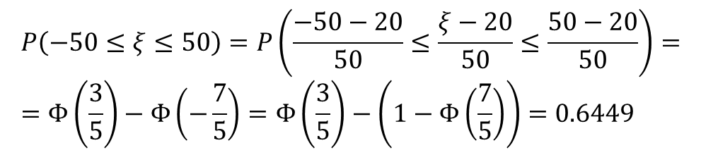
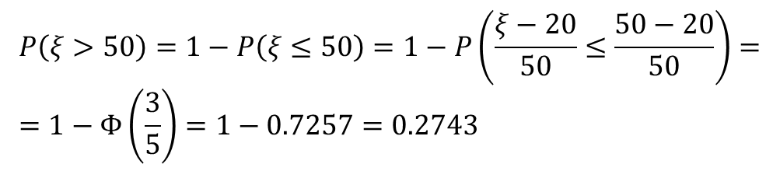
Gyakorlat 13.5 (Normális eloszlás)
Egy repülőgép pilótájával közlik a 100 m magasságú légifolyosó közepének földtől vet távolságát. A repülőgép repülési magasságának ettől való eltérése egy normális eloszlású valószínűségi változó, melynek várható értéke 20 m, szórása pedig 50 m. Számítsa ki annak a valószínűségét, hogy a repülőgép a légifolyosó alatt, a légifolyosóban, illetve a légifolyosó felett halad!
$$ξ\sim 𝒩\left({20,50}^{2}\right)$$
100m
🛧
A légifolyosó felett repül
$$ξ$$
$$P\left(ξ>50\right)=1−P\left(ξ≤50\right)=1−P\left(\frac{ξ−20}{50}≤\frac{50−20}{50}\right)= \\ =1−Φ\left(\frac{3}{5}\right)=1−0.7257=0.2743$$
A légifolyosóban repül
$$P\left(−50≤ξ≤50\right)=P\left(\frac{−50−20}{50}≤\frac{ξ−20}{50}≤\frac{50−20}{50}\right)= \\ =Φ\left(\frac{3}{5}\right)−Φ\left(−\frac{7}{5}\right)=Φ\left(\frac{3}{5}\right)−\left(1−Φ\left(\frac{7}{5}\right)\right)=0.6449$$

Slide 5
Gyakorlat 13.5 (Normális eloszlás Matlab megoldás)
1-normcdf(3/5)
normcdf(3/5)-(1-normcdf(7/5))
%%% Simulation
n = 10^5;
x = normrnd(20,50,[1,n]);
length(x(x>50))/n
length(x(x>-50&x<50))/n

Slide 6






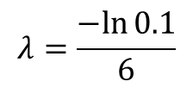




Gyakorlat 13.13 (Exponenciális eloszlás)
Annak a valószínűsége, hogy egy benzinkútnál a tankolásra 6 percnél tovább kell várni a tapasztalatok szerint 0.1. Feltéve, hogy a várakozási idő hossza exponenciális eloszlású, mennyi a valószínűsége, hogy véletlenszerűen a benzinkúthoz érkezve 3 percen belül sorra kerülünk?
$ξ$- várakozási idő
$$P\left(ξ>6\right)=0.1$$
$$−λ∗6=\ln{0.1}$$
$P\left(ξ<3\right)=$?
$$λ=\frac{−ln{0.1}}{6}$$
$$P\left(ξ≤3\right)=1−e^{−λ∗3}=?$$
$$P\left(ξ≤3\right)=1−e^{− \frac{−ln{0.1}}{6}∗3}=0.68$$
$$P\left(ξ>6\right)=0.1$$
$$1−F\left(6\right)=0.1$$
$$1−\left(1−e^{−λ∗6}\right)=0.1$$
$$e^{−λ∗6}=0.1$$

Slide 7
Exercise 13.13 (Exponenciális eloszlás MATLAB megoldás)
mu = log(10)/6;
expcdf(3,1/mu)
%%% Simulation
n = 10^5;
x = exprnd(1/mu,[1,n]);
length(x(x<3))/n

